Slide 1
Влияние структуры на особенности разрушения горных пород: лабораторный эксперимент и моделирование методом дискретных элементов
Е.Е. Дамаскинская¹, В.Л. Гиляров¹, И.Д. Гесин²
¹ Физико-технический институт им. А.Ф. Иоффе, Санкт-Петербург
² Санкт-Петербургский политехнический университет Петра Великого, Санкт-Петербург

Slide 2
Проблема :
физические механизмы, управляющие переходом от «неопасного» делокализованного образования трещин к ускоренному локализованному процессу, остаются невыясненными.
Цель работы :
Разработка принципиально новой компьютерной модели разрушения, базирующейся на методе дискретных элементов и позволяющей связать процессы на микроуровне с макроскопическими проявлениями

Slide 3
Компьютерные модели разрушения горных пород
Механика сплошной среды Метод дискретных элементов
( DEM - Discrete element method )
Метод дискретного элемента — это семейство численных методов предназначенных для расчёта движения и взаимодействия большого количества частиц, таких как молекулы, песчинки, гравий, галька и прочих гранулированных сред. Метод был первоначально применён Cundall в 1971 для решения задач механики горных пород.
Преимущества DEM:
Позволяет явно учитывать локальные нарушения сплошности в процессе разрушения.
Естественным образом имитирует образование и развитие трещин.
Материал дискретизируется на отдельные независимые элементы различной формы, называемые частицами (отдельные зерна минералов, частицы порошков и другие отдельности). В местах соприкосновения частиц возникают контакты.
Второй закон Ньютона используется для определения поступательного и вращательного движения каждой частицы.
Уравнение состояния материла (диаграмма напряжение – деформация) используется для обновления контактных сил.
Cundall P.A. A computer model for simulating progressive largescale movements in blocky rock systems. In: Proceedings of the Symposium of International Society of Rock Mechanics, v.1, Nancy: France; 1971. Paper No. II-8

Slide 4
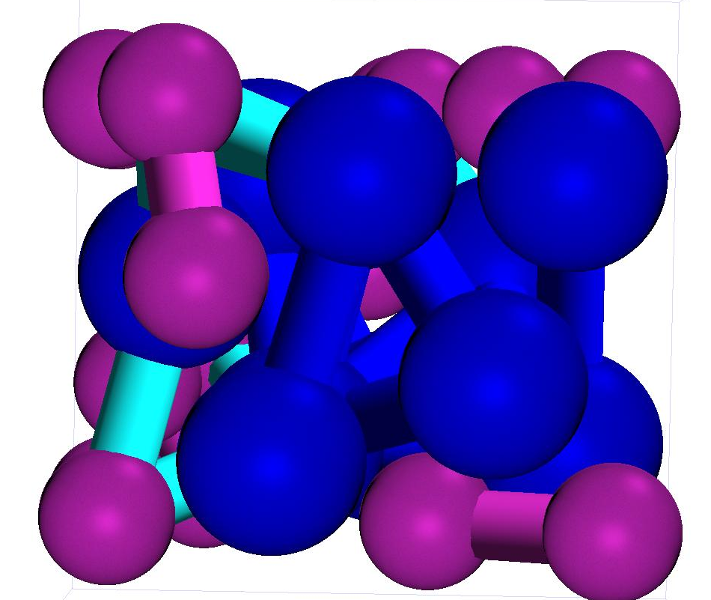
Компьютерный эксперимент
Модель связанных частиц (Bonded-Particle Model - BPM)
Сферические частицы – зерна
Связи – межзеренные границы
Зарождение трещин определяется разрывом связей, а их распространение – слиянием множества разорванных связей
Параметры материалов, использованные при моделировании
№ | материал | ρ, ${kg}/{m^{3}}$ | E, $GPa$ | ν | σ_{n}, $MPa$ | σ_{t}, $MPa$ | η, $Pa∙s$
1 | гранит | 2700 | 45 | 0.13 | 175 | 175 | 5E19
2 | кварц | 2650 | 94 | 0.29 | 600 | 600 | 5E19
3 | ортоклаз | 2560 | 62 | 0.29 | 420 | 420 | 1E19
4 | олигоклаз | 2560 | 70 | 0.29 | 480 | 480 | 1E19
5 | стекло | 2500 | 50 | 0.22 | 50 | 50 | 1E40
6 | граница кварц-ортоклаз | 2500 | 5.8 | 0.2 | 200 | 200 | 5E19
7 | граница кварц-олигоклаз | 2500 | 5.8 | 0.2 | 300 | 300 | 5E19
8 | граница ортоклаз- олигоклаз | 2500 | 5.8 | 0.2 | 100 | 100 | 5E19
ρ – плотность материала, E – модуль Юнга, ν – коэффициент Пуассона, σ_{n} – прочность материала на разрыв,
σ_{t} – прочность материала на сдвиг, η – динамическая вязкость
Potyondy D.O., Cundall P.A. A bonded-particle model for rock. 2004. Int. J. Rock Mech. Min. Sci., 41, 1329–1364
Maksym Dosta, Vasyl Skorych. MUSEN: An open-source framework for GPU-accelerated DEM simulations. SoftwareX 12 (2020) 100618

Slide 5
Компьютерный эксперимент
V
V
Гомогенный материал Гетерогенный материал
28125 частиц 48695 частиц
Изменялась степень гетерогенности модельного материала.
Варьировались: материал частиц и связей, размеры частиц, длина и толщина связей.

Slide 6
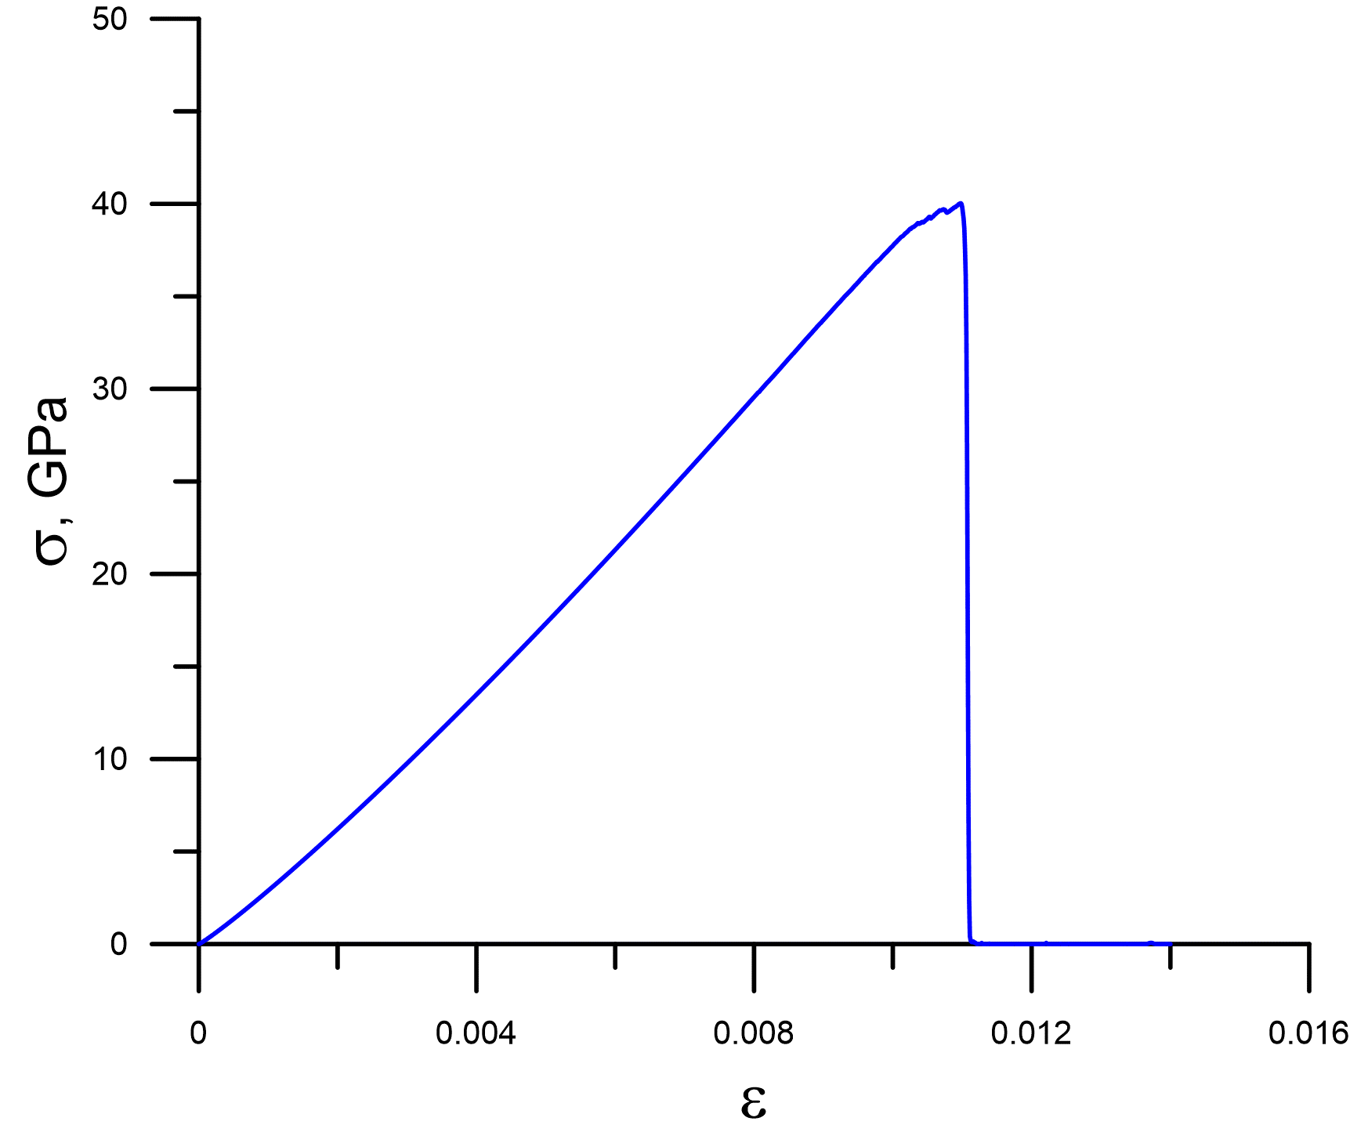
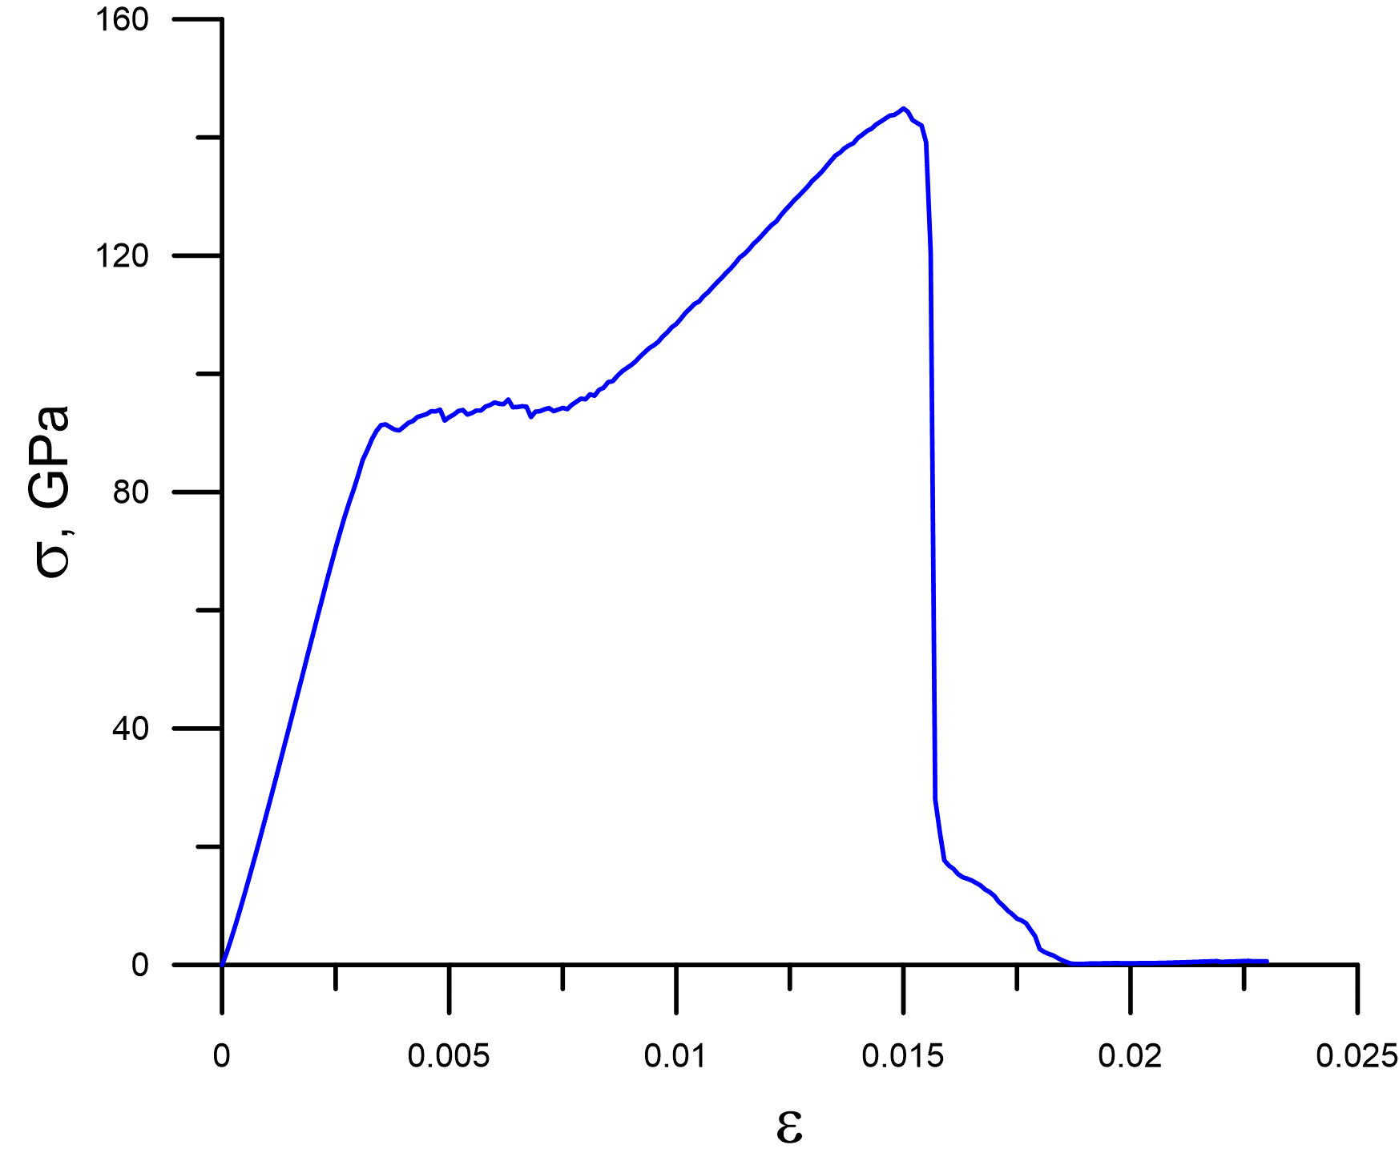
Диаграмма нагружения
$$σ= \frac{\left(F_{b}+ F_{t}\right)/2}{S}$$
$$ε=V∙t$$
Гомогенный Гетерогенный
Хрупкое поведение (линейное увеличение напряжения) и резкое спадание напряжений после достижения максимального значения.
Наличие нелинейного (пластичного) участка на диаграмме нагружения.
В начале рвутся более слабые связи, а уж затем более прочные.

Slide 7
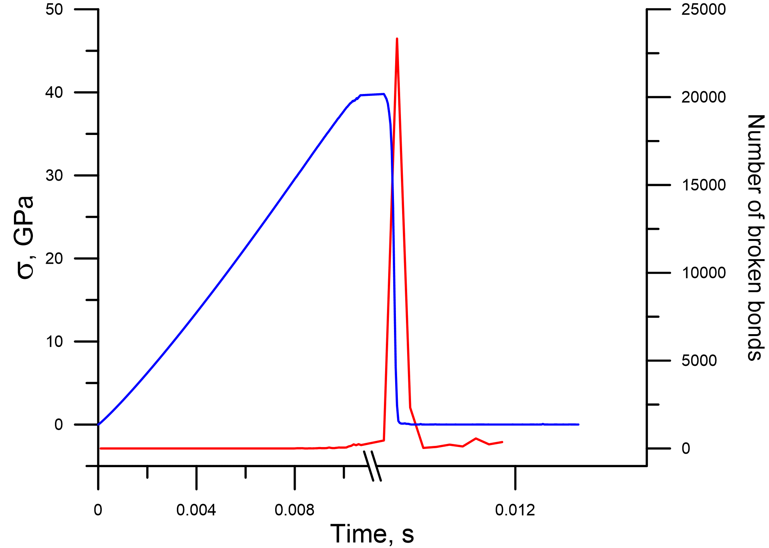
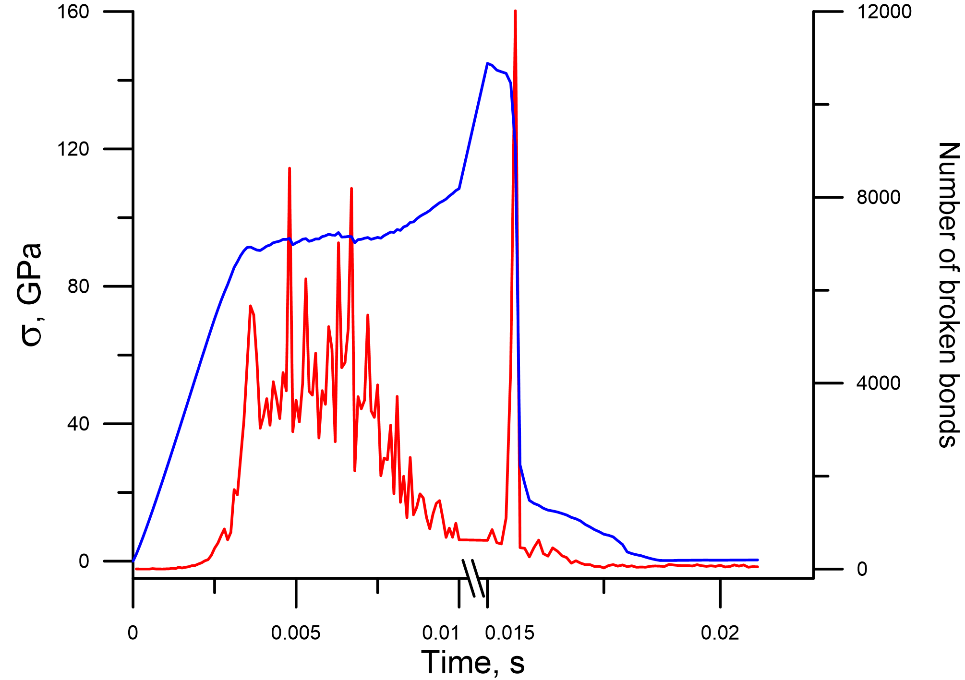
Диаграмма нагружения и активность акустической эмиссии
Гомогенный Гетерогенный
В первом приближении : каждый разрыв связи (разрушение межзеренной границы) сопровождается излучением сигнала акустической эмиссии.

Slide 8
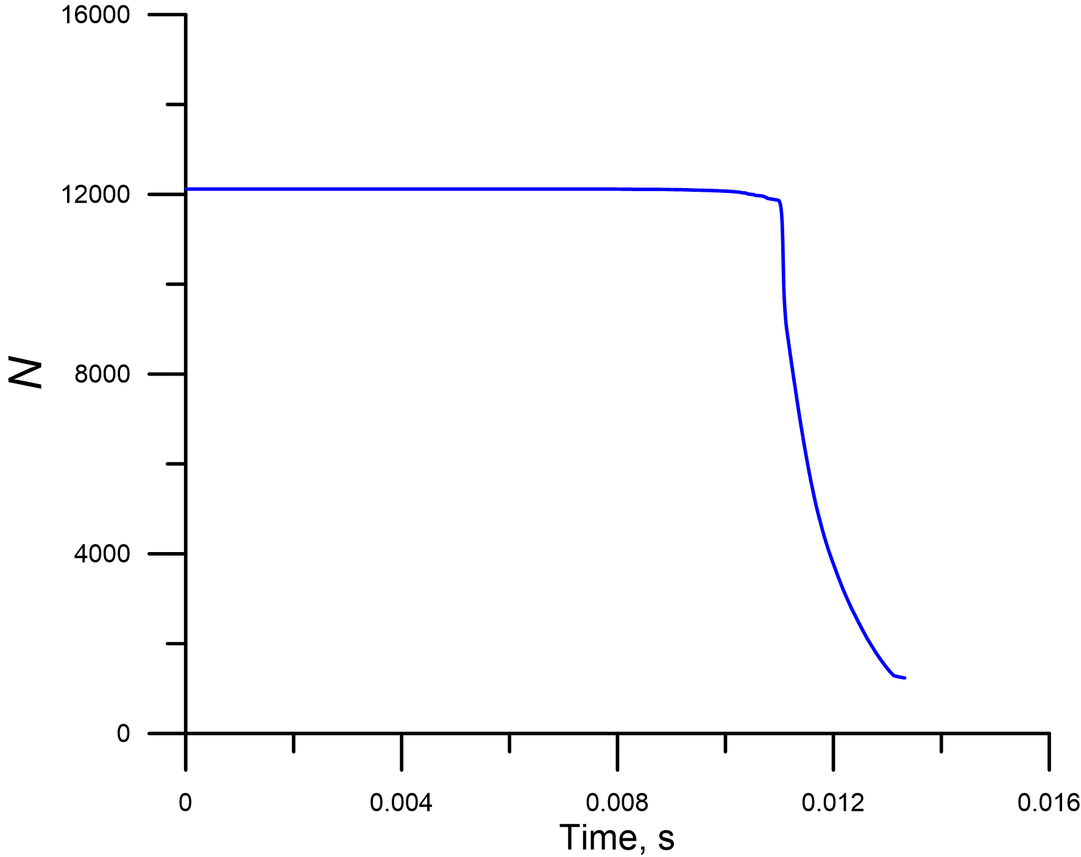
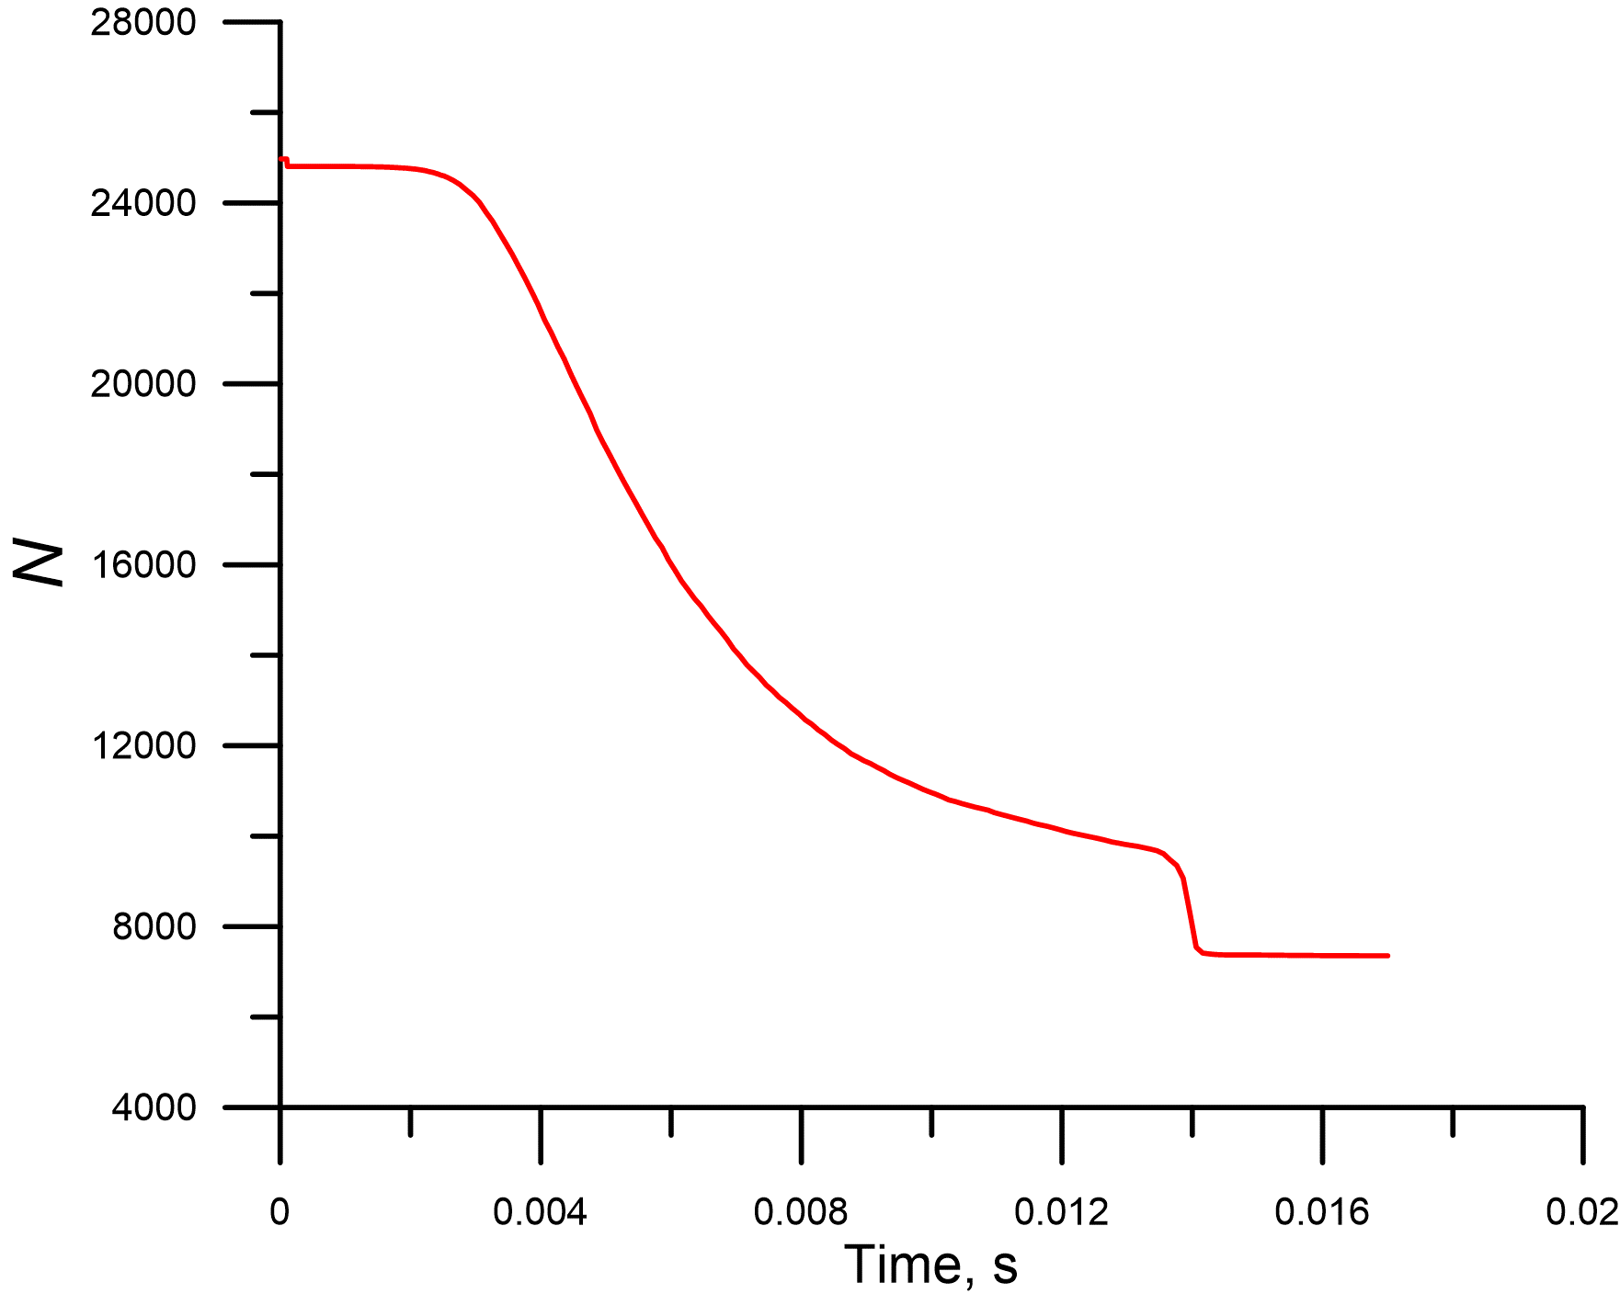
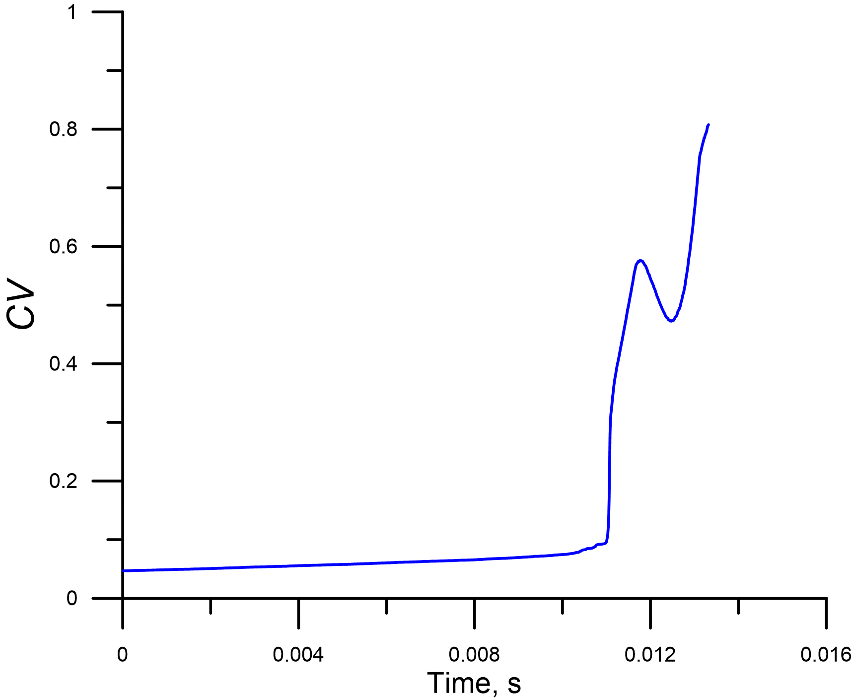
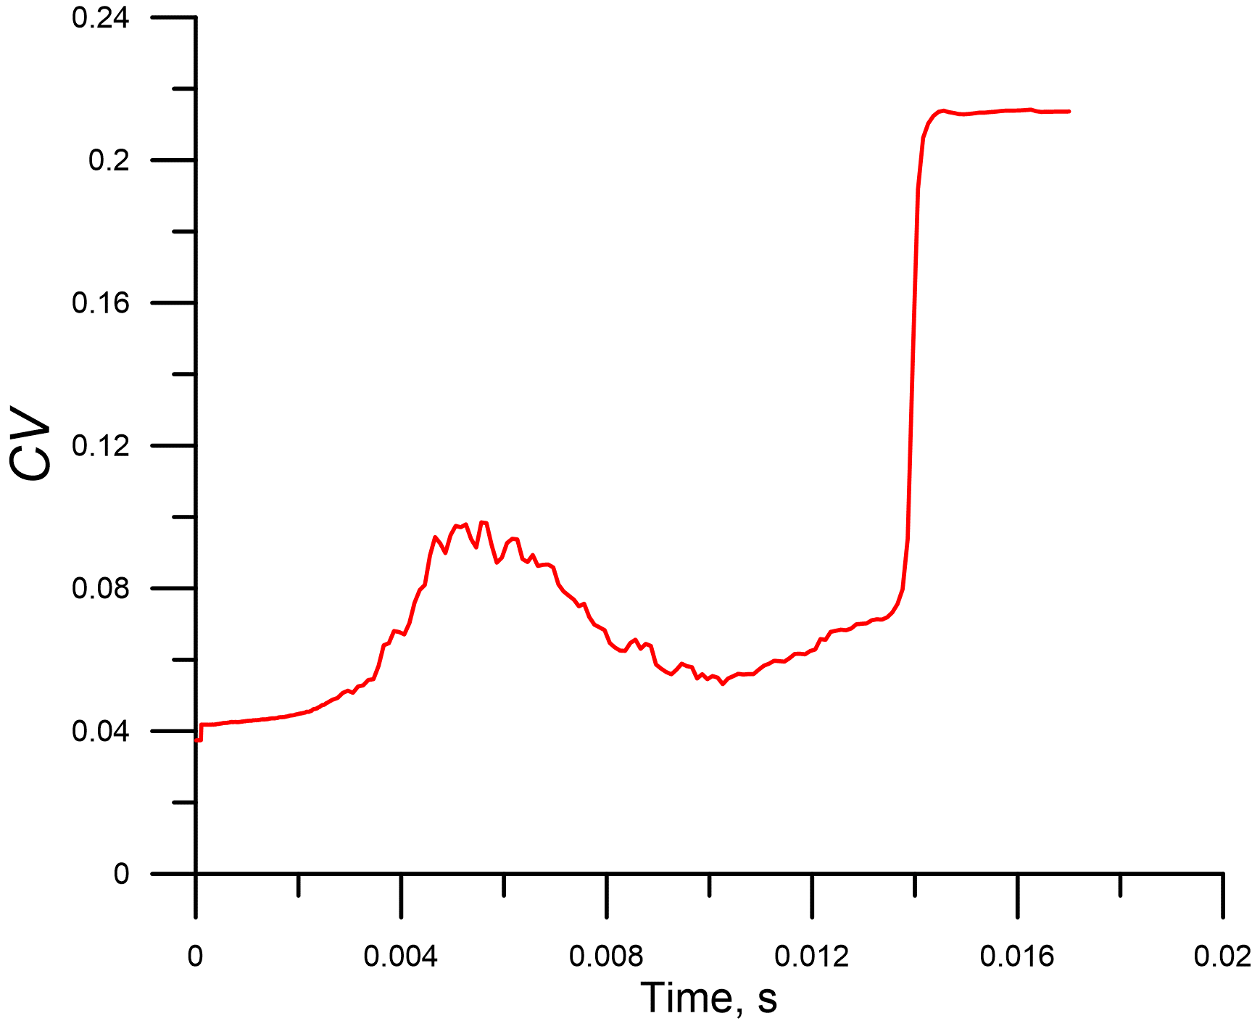
Кинетика разрушения межзеренных границ (разрыв связей)
N – число целых связей, усредненное по слоям
CV - коэффициент вариации числа целых связей по слоям
Гомогенный образец
Гетерогенный образец

Slide 9
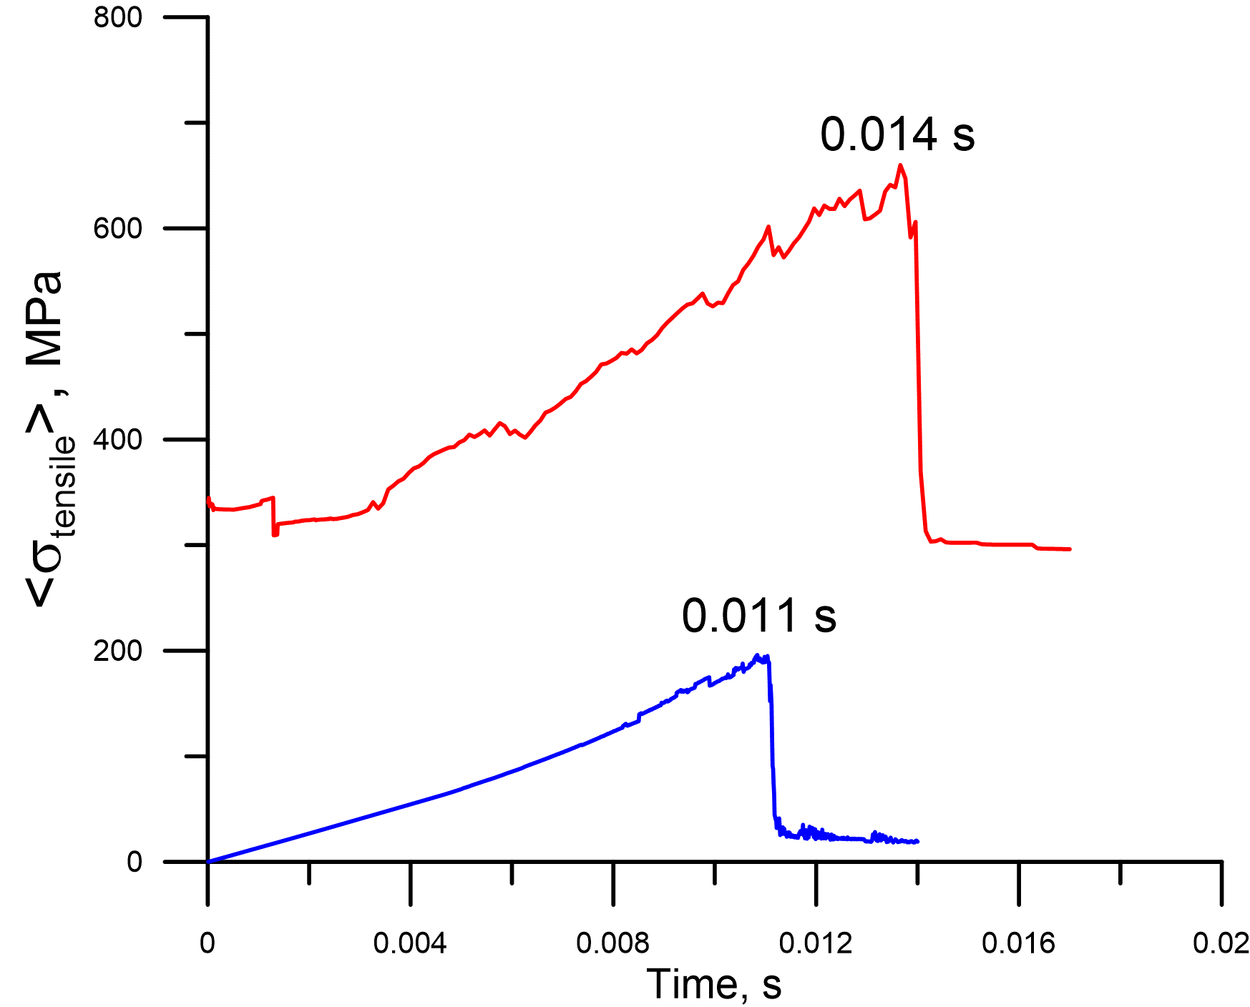
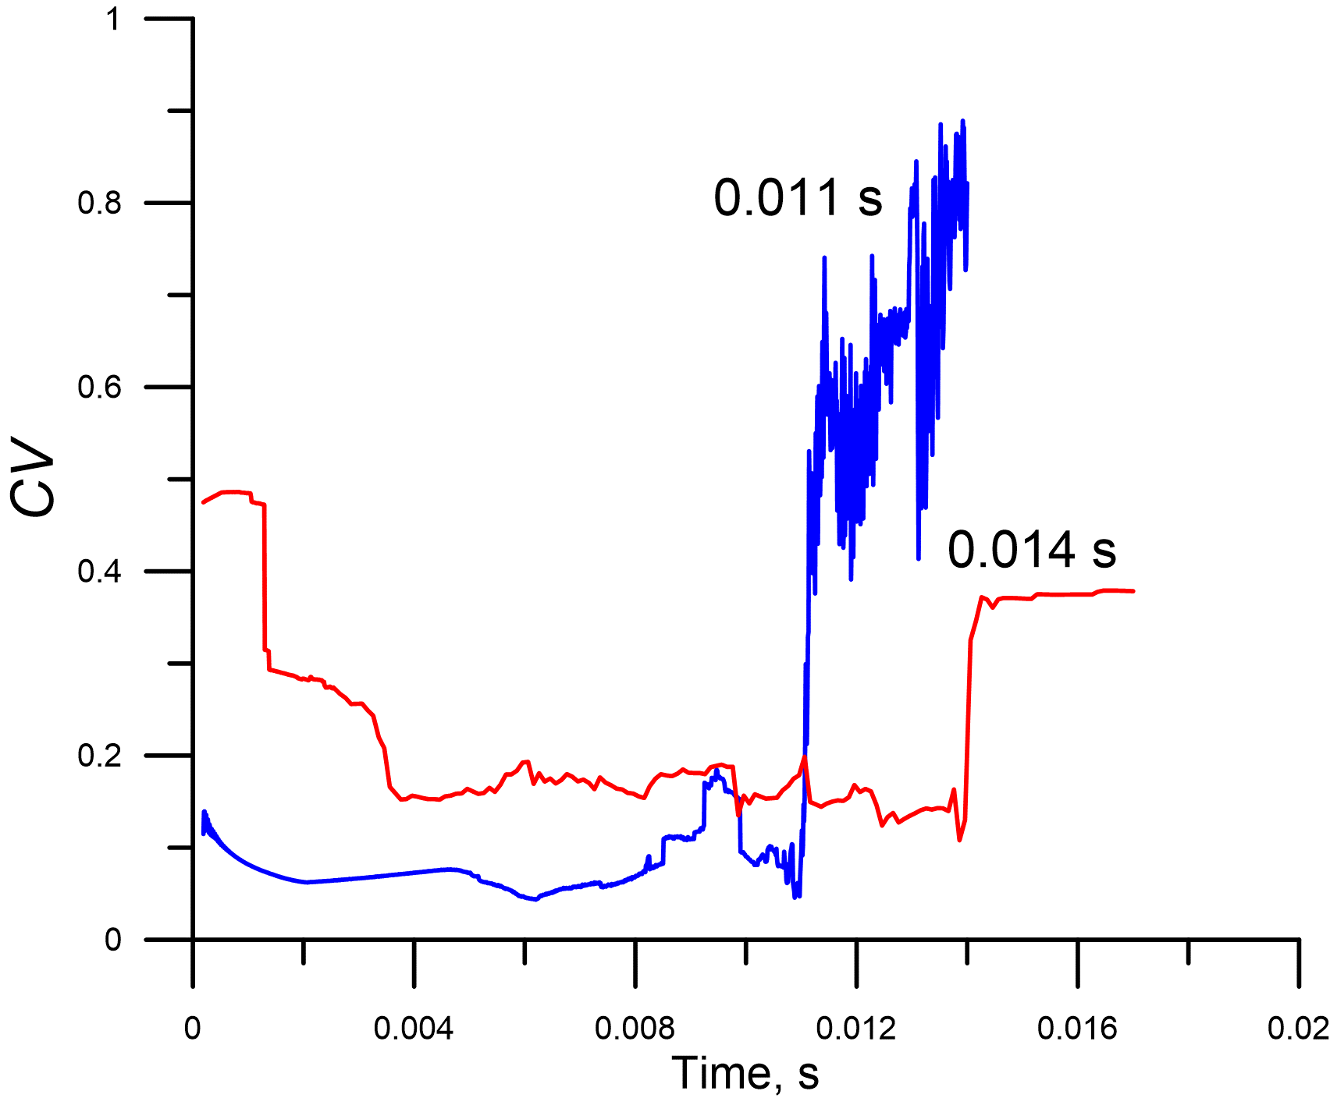
Максимальные растягивающие напряжения и их коэффициент вариации
<σ_{tensile}> - значения максимальных растягивающих напряжений на связях (средние по 10 слоям) : усреднение по слоям максимальных напряжений в каждом слое в каждый сохраненный момент времени.
CV - коэффициенты вариации для этих величин.
В гетерогенном образце величина неоднородности <σ_{tensile}> меньше, чем в гомогенном
Гомогенный
Гетерогенный

Slide 10
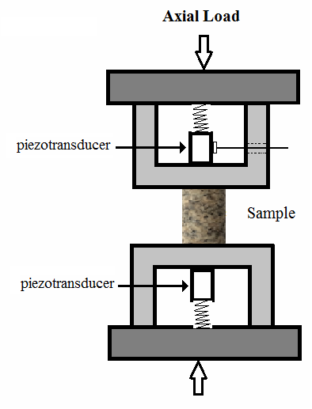
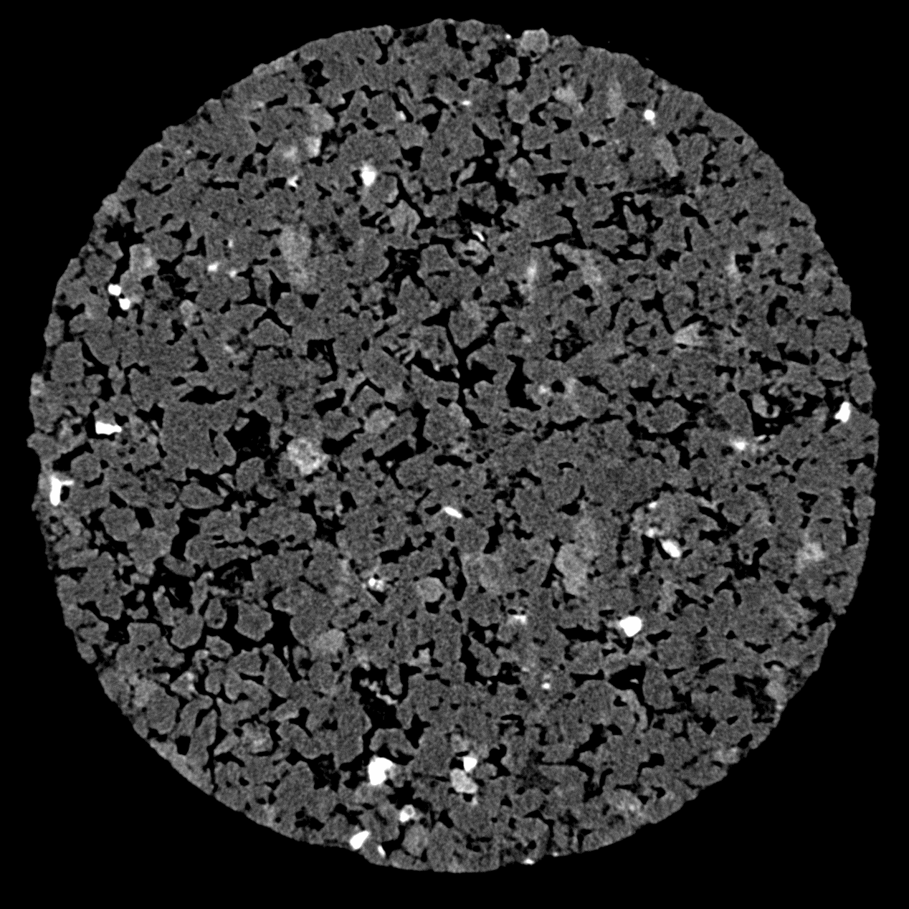
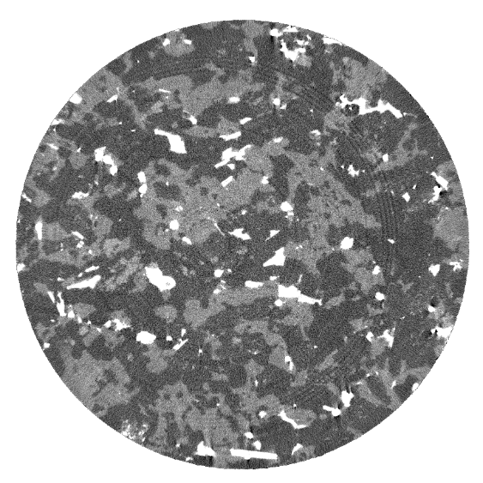
Лабораторные эксперименты по деформированию образцов
горных пород
Параметры сигналов AE:
t - время,
x - координата гипоцентра,
E – энергия.
Точность определения координат гипоцентров источников AE ≈ 2 mm
AE105A
450-1150kH
Образец – цилиндр d=10mm, h=20mm
Томографические срезы
песчаник Berea
гранит Westerly

Slide 11
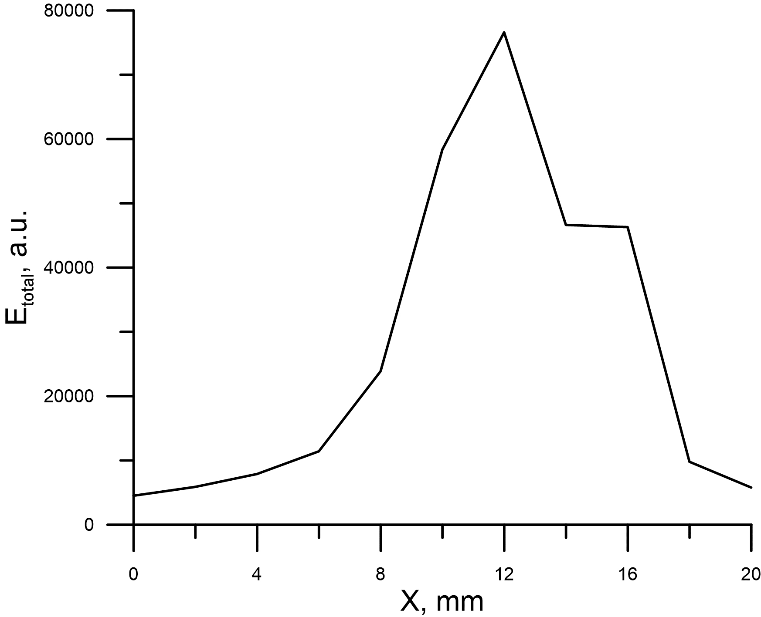
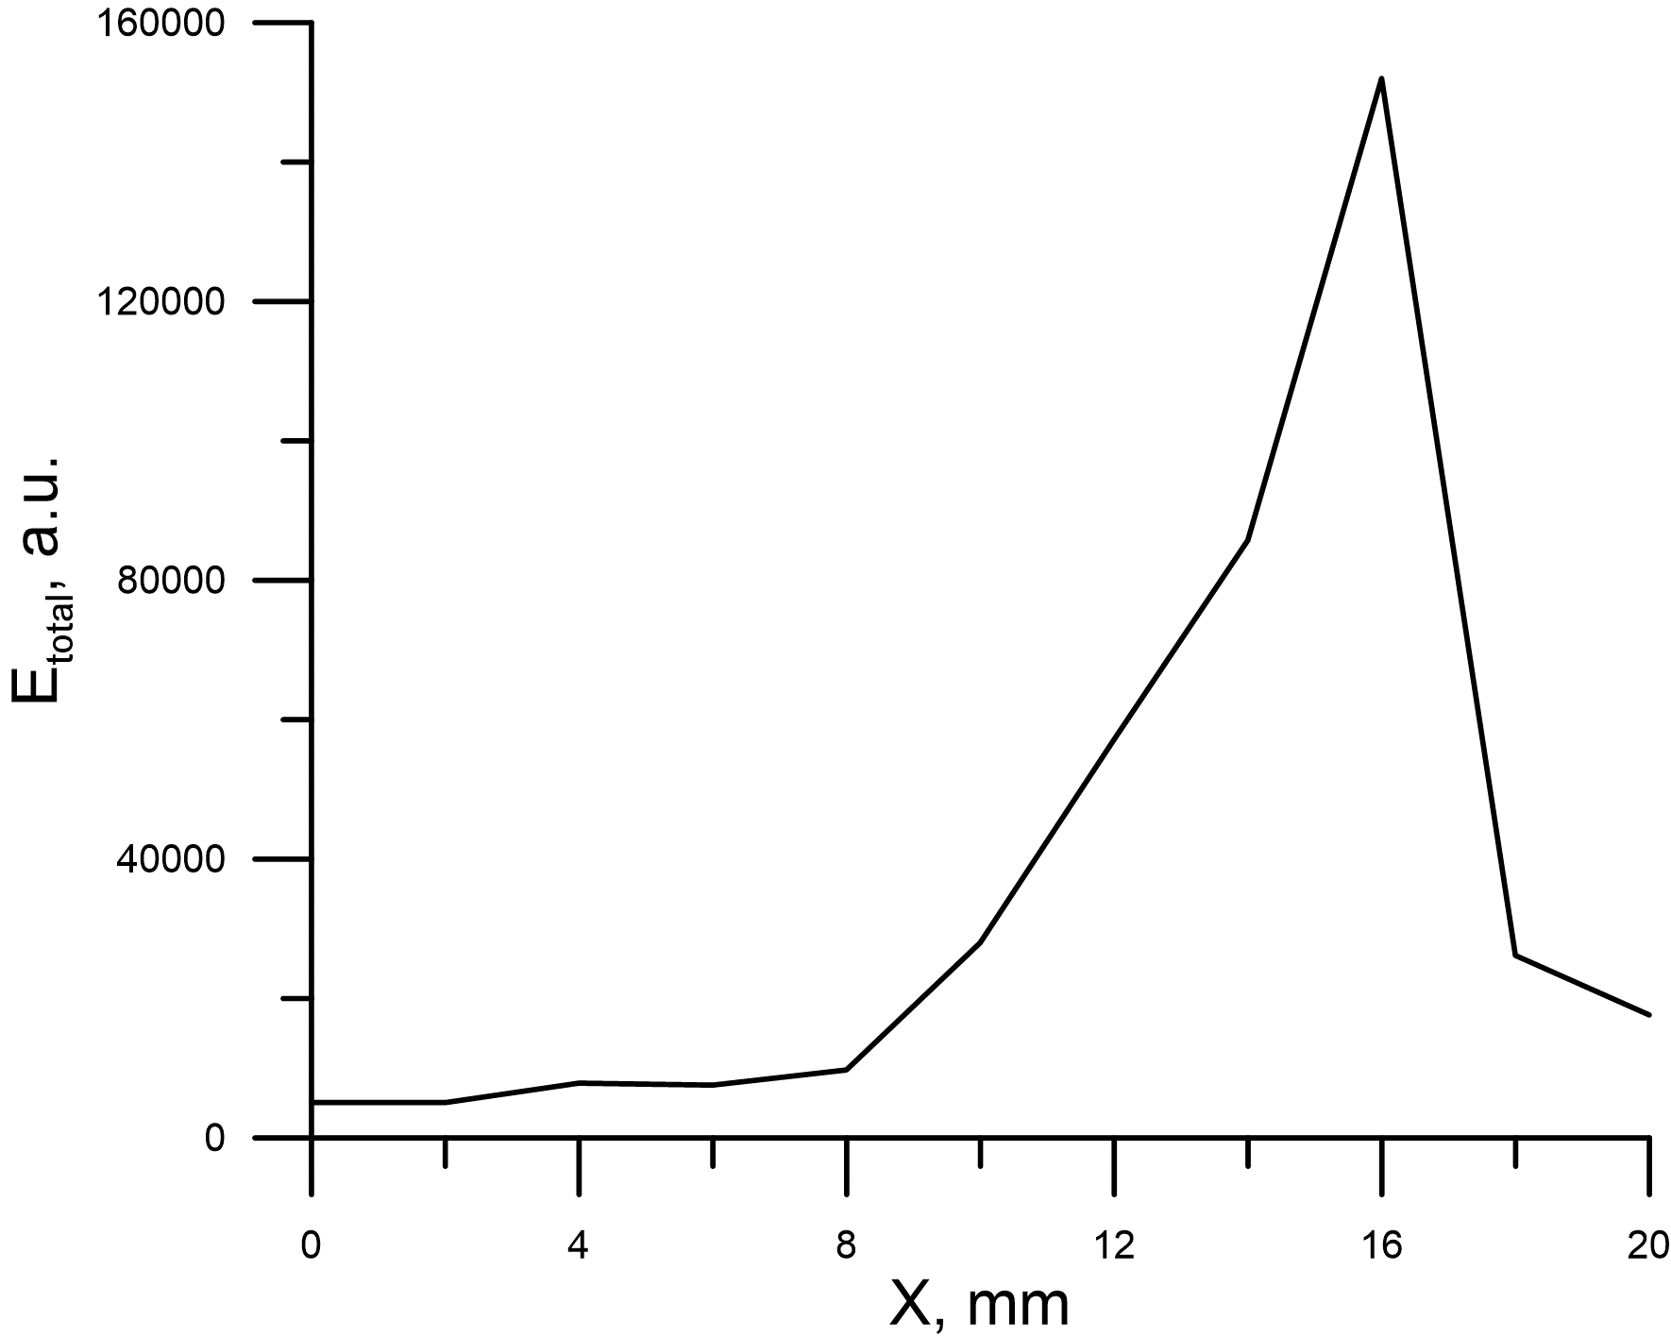
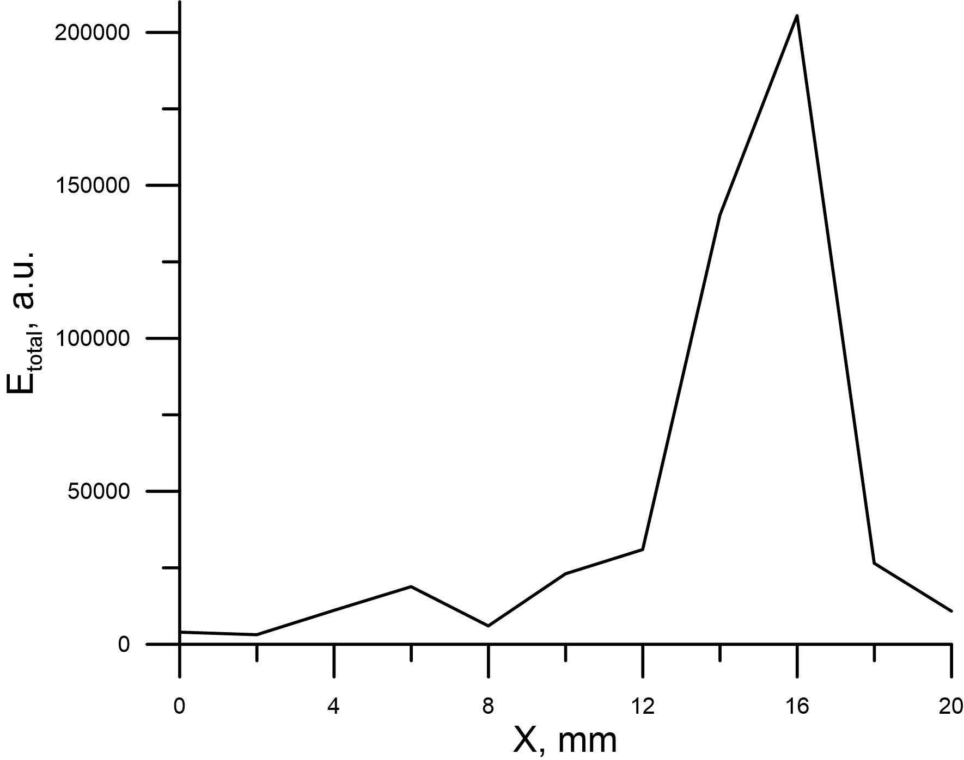
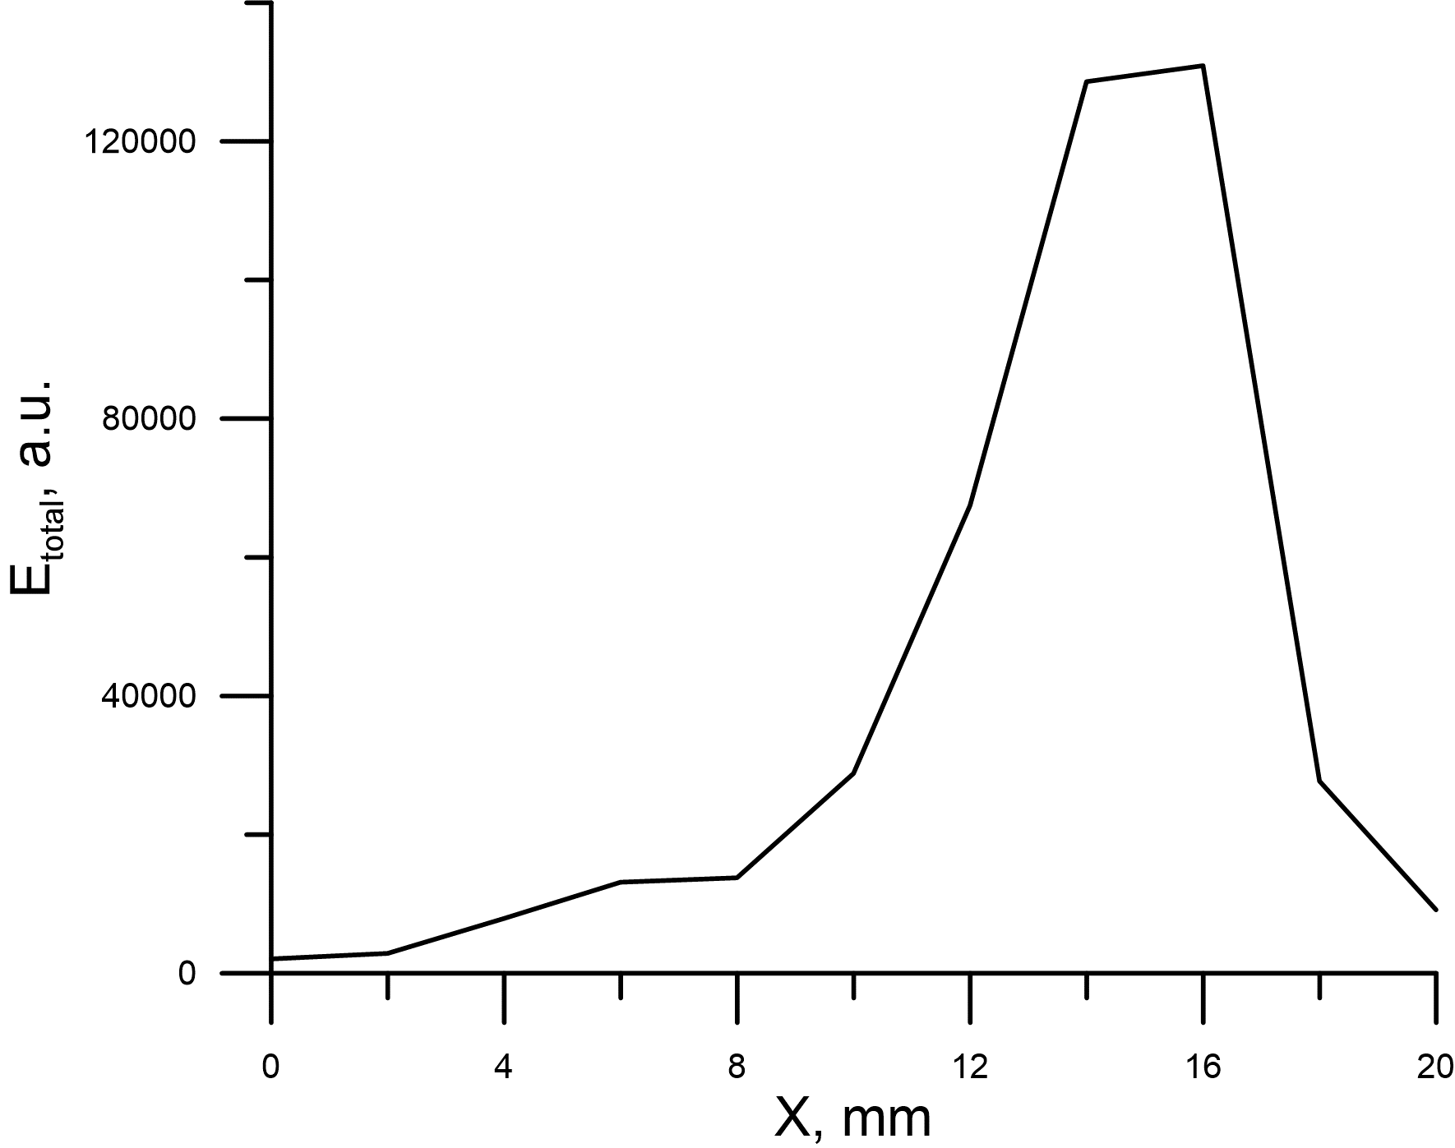
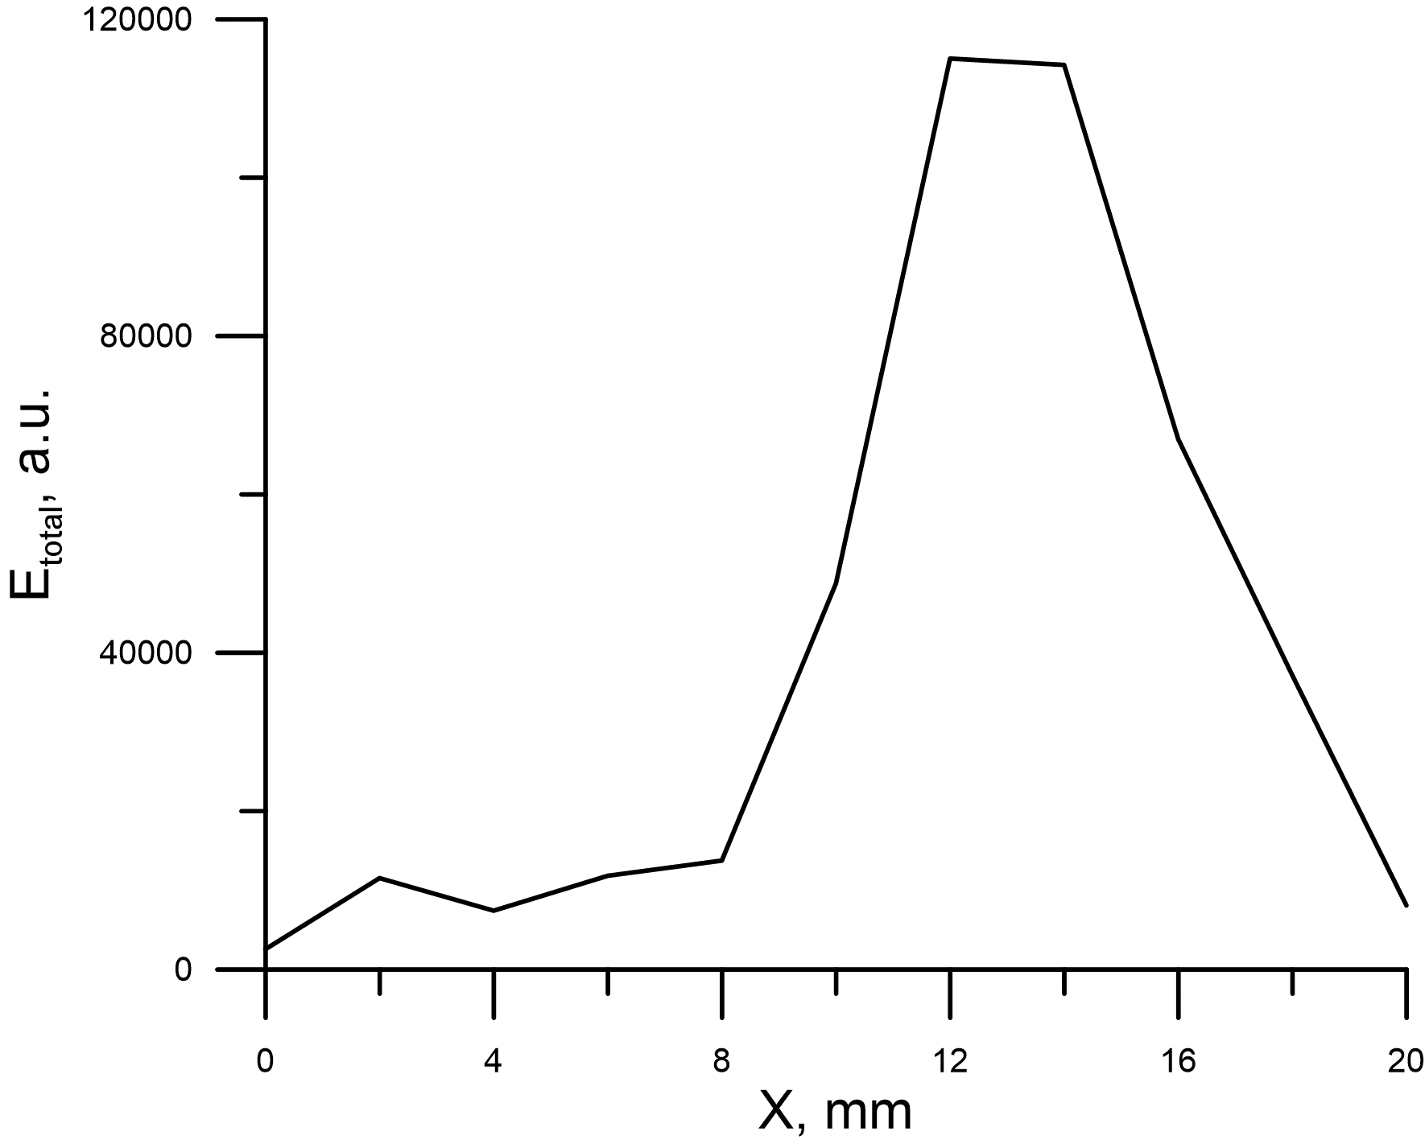
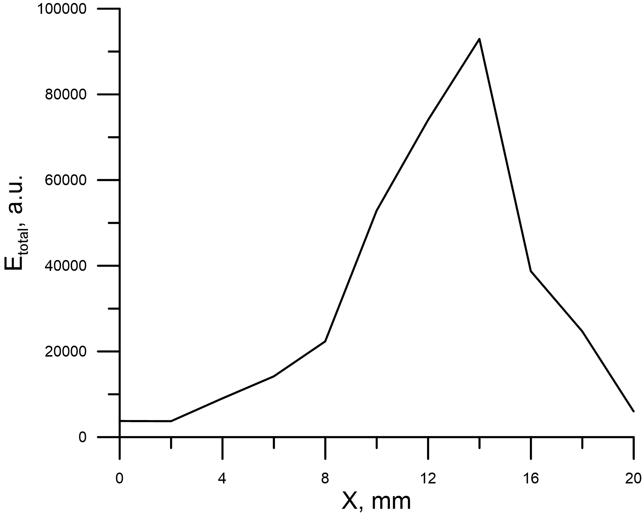
Лабораторный эксперимент
Распределение суммарной энергии сигналов AE по координате (последовательные временные промежутки)
Песчаник Berea

Slide 12
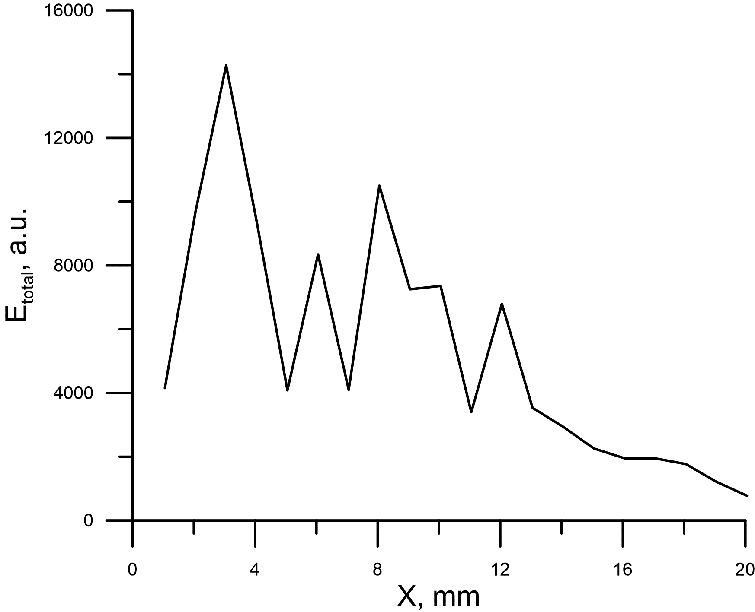
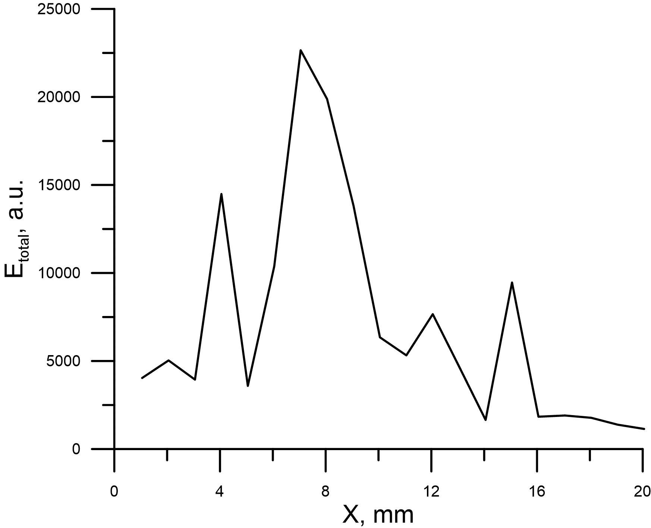
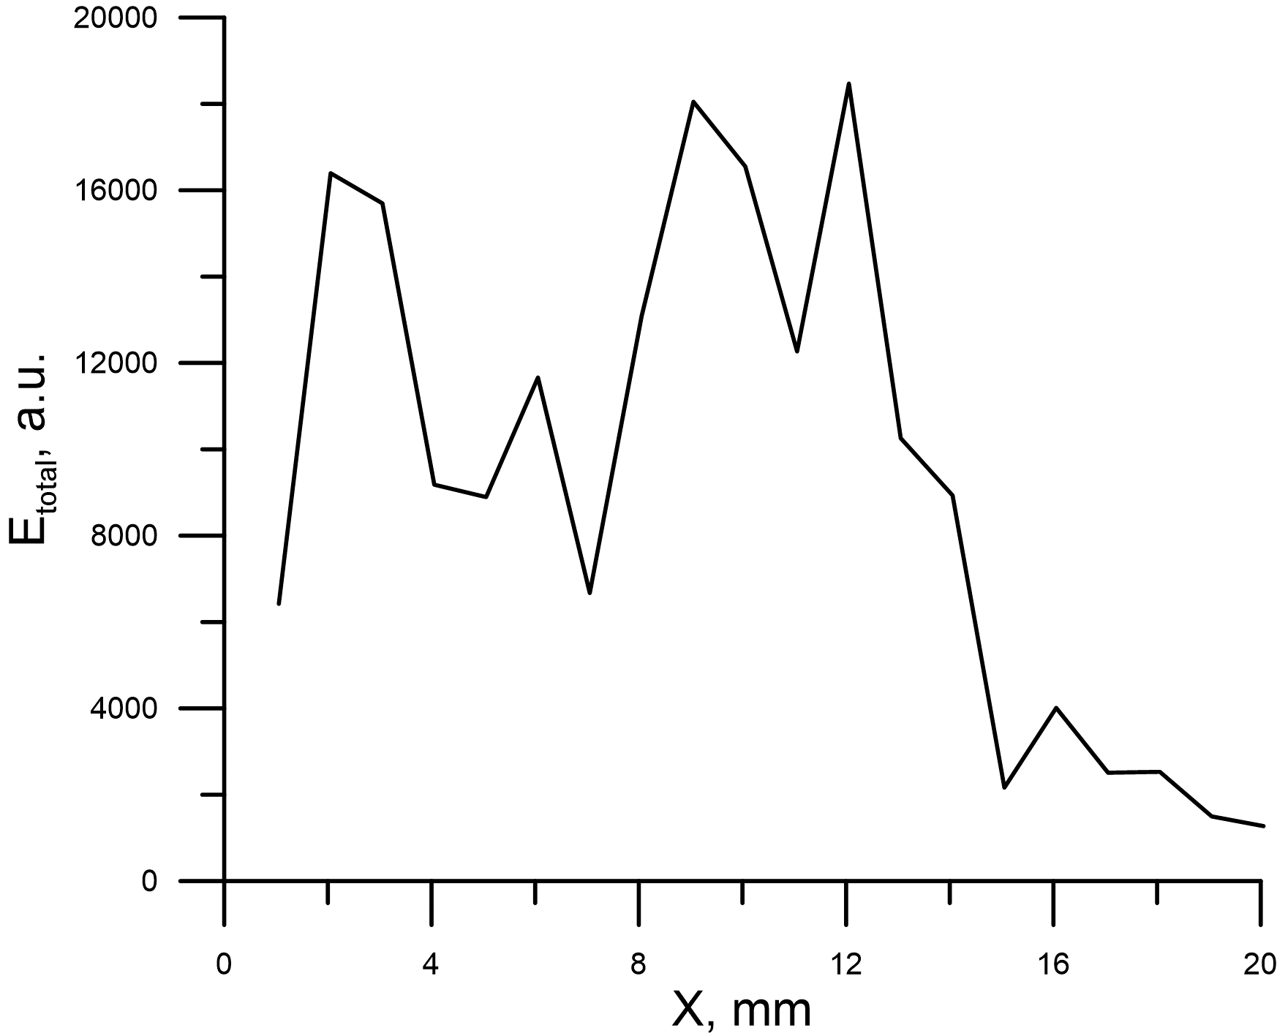
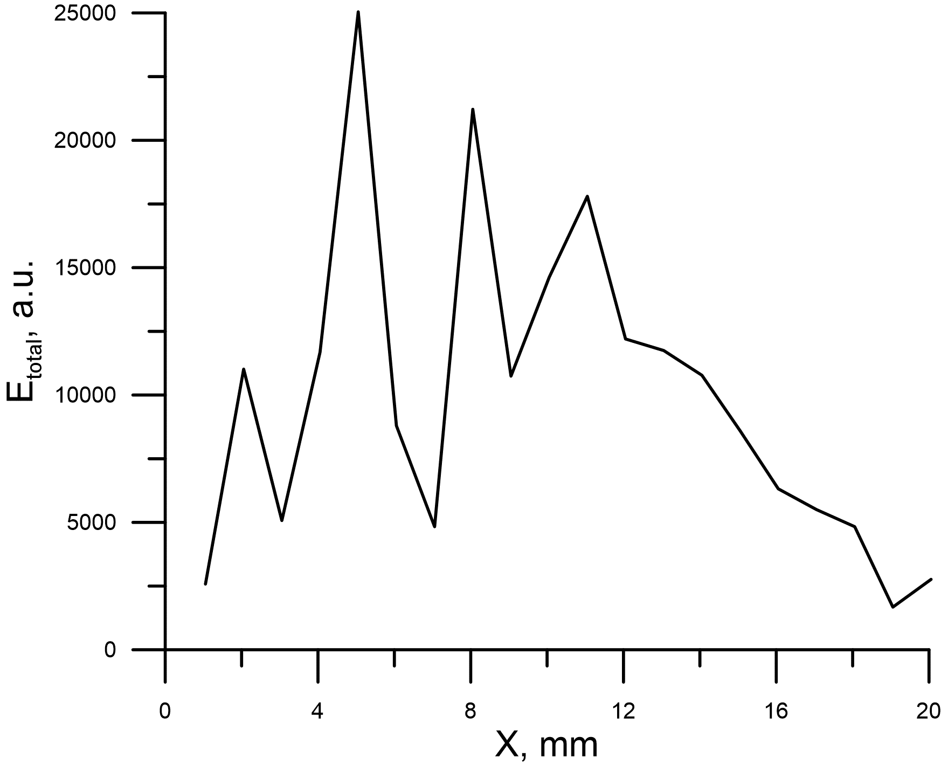
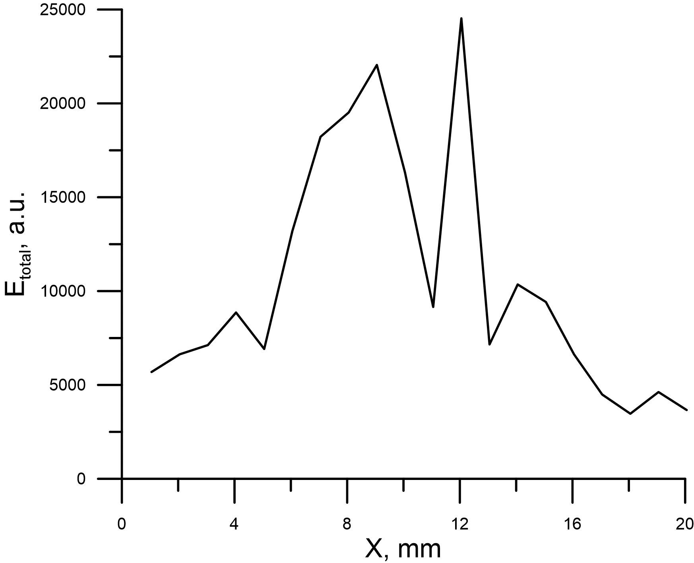
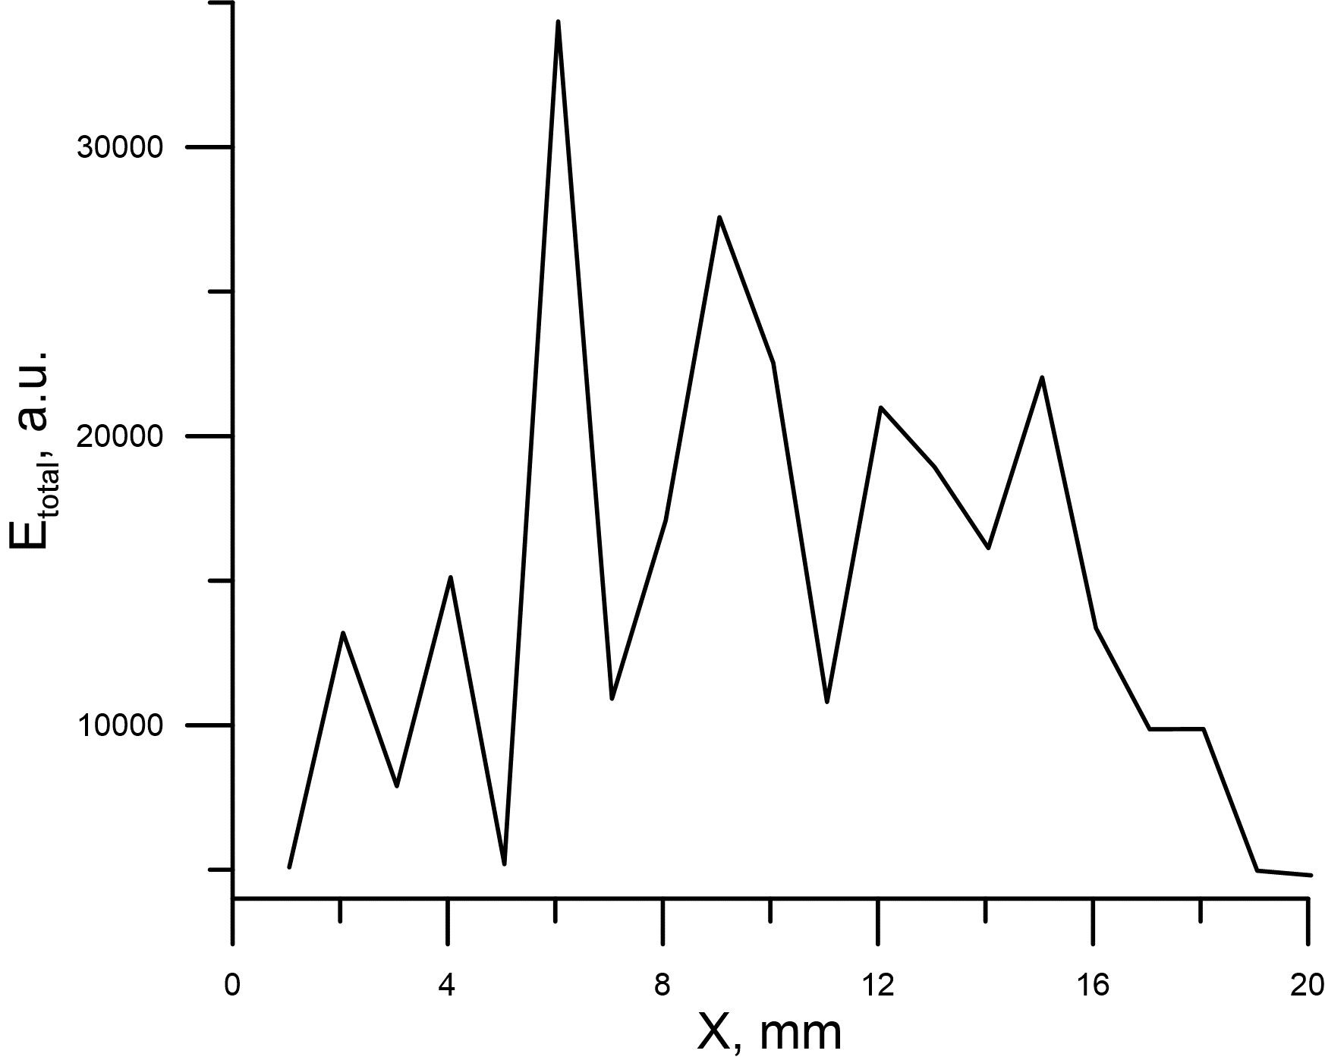
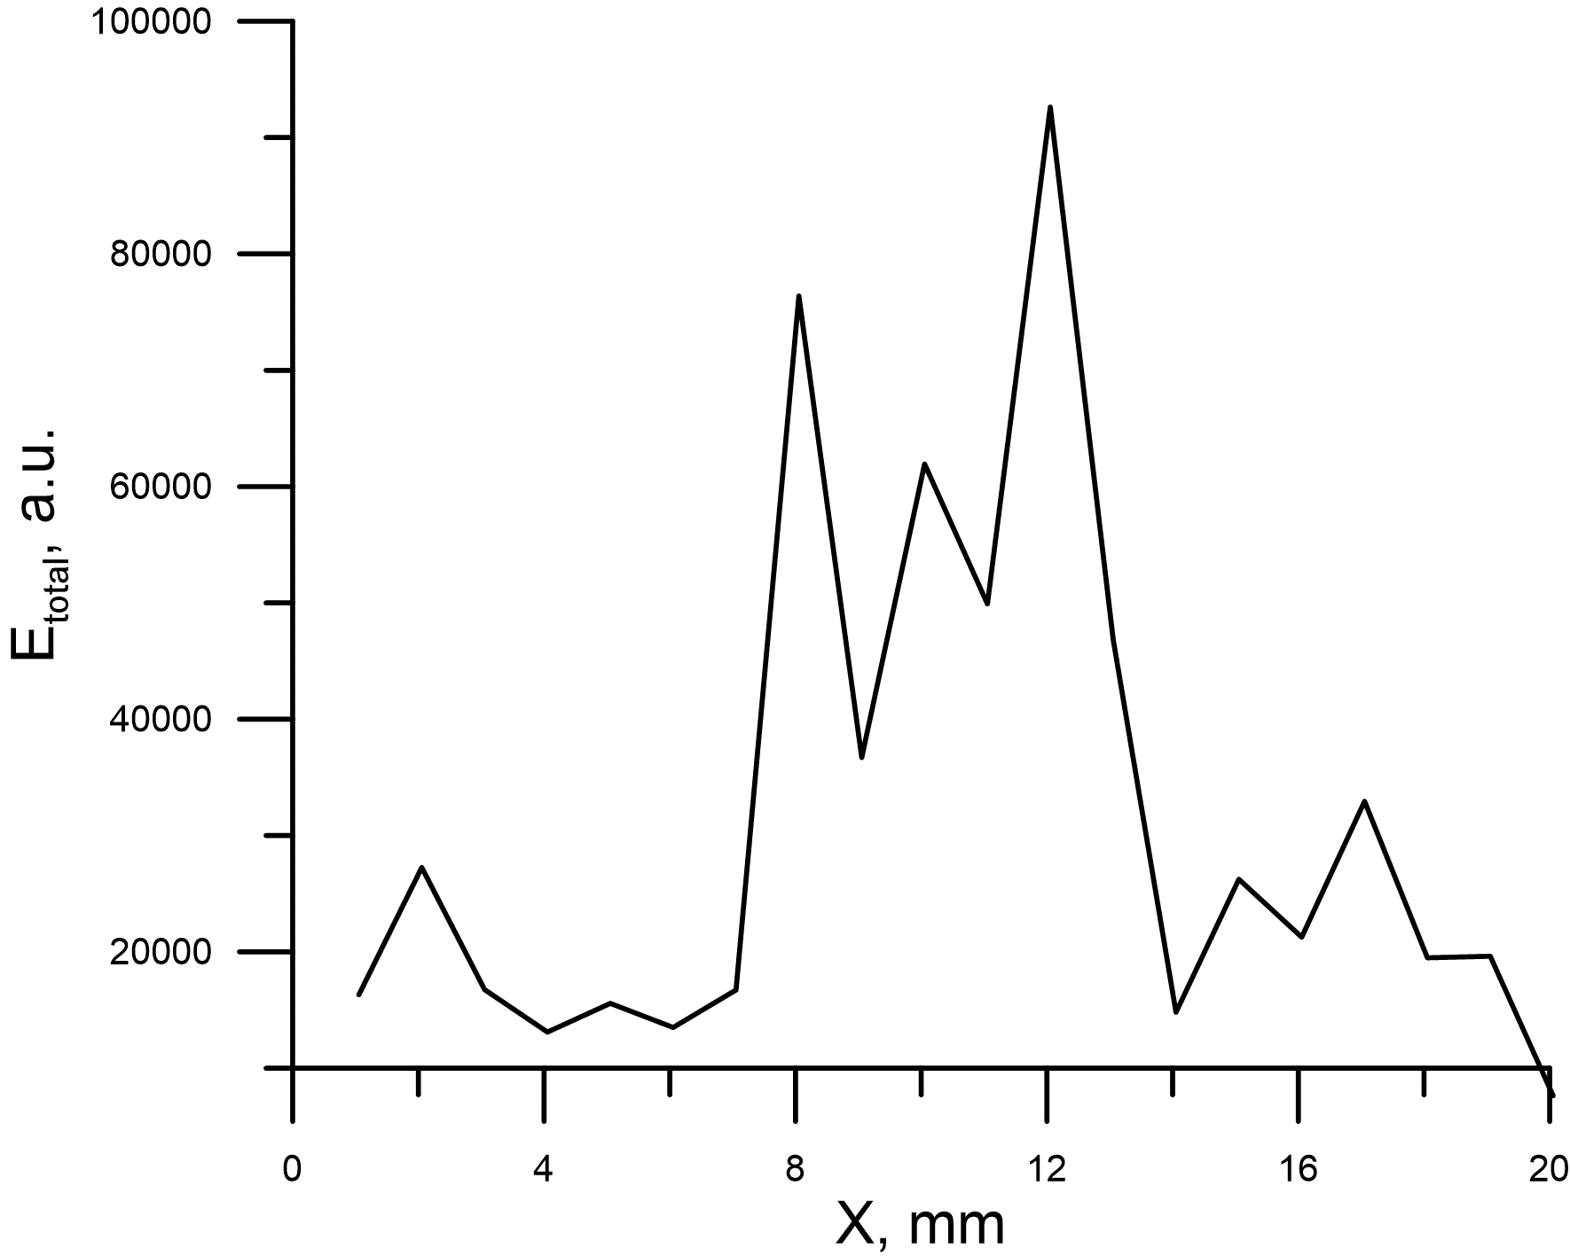
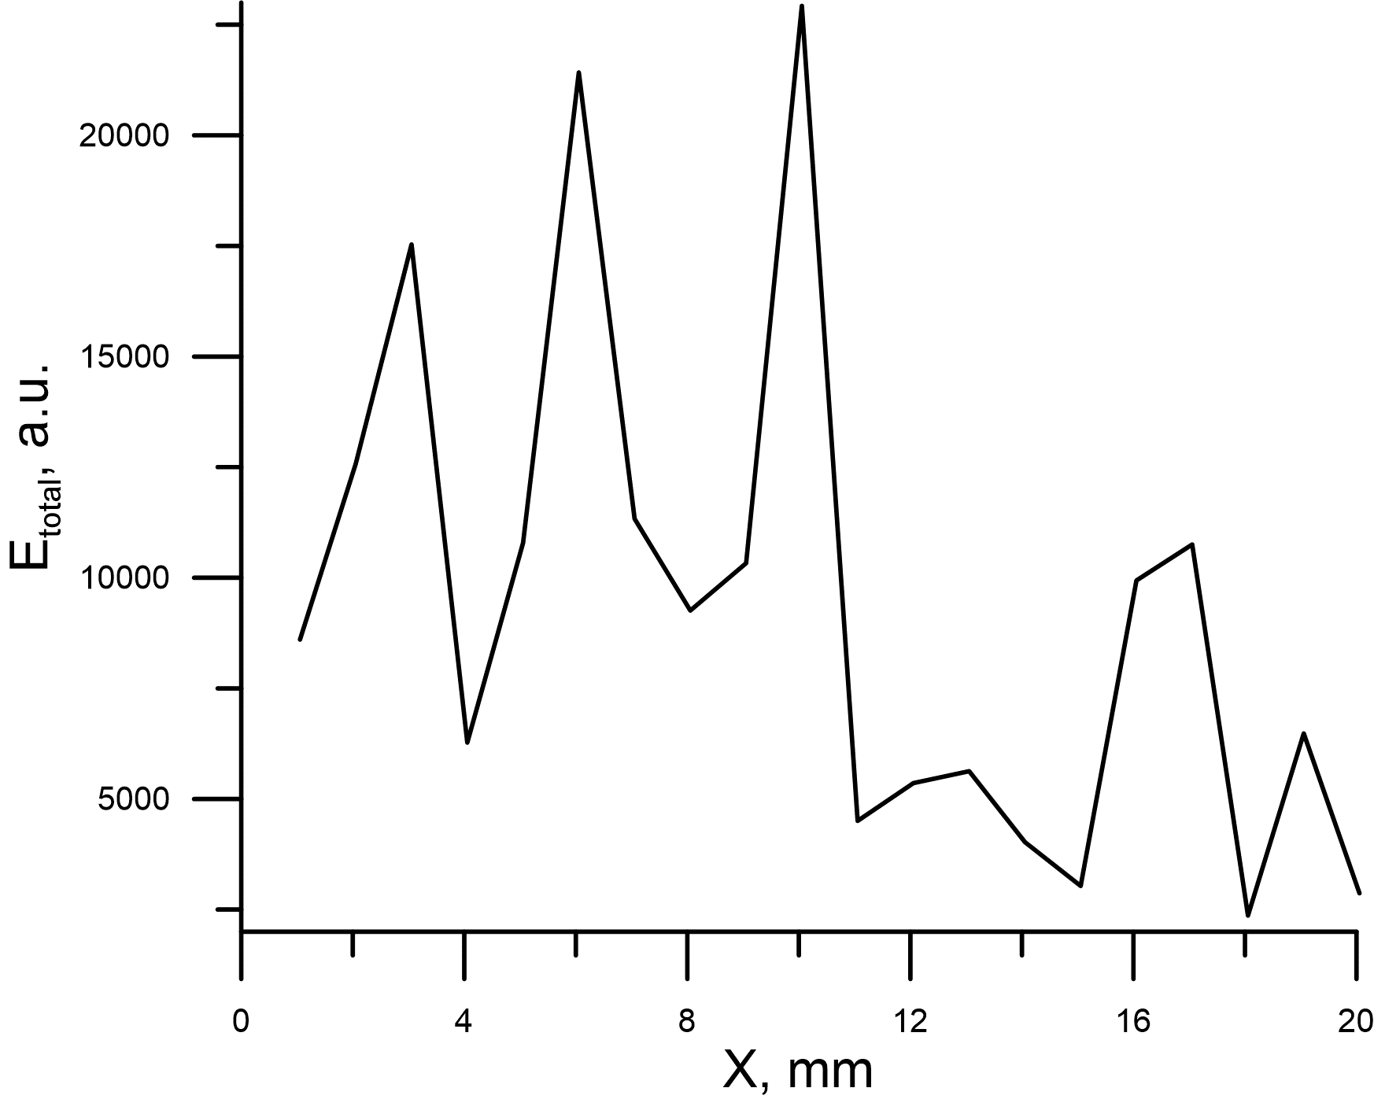
Лабораторный эксперимент
Распределение суммарной энергии сигналов AE по координате
(последовательные временные промежутки)
Гранит Westerly

Slide 13
Заключение
Построена модель поликристаллических материалов, которая реалистично описывает некоторые особенности разрушения в тех случаях, когда основные процессы протекают по границам зерен:
- хрупкий характер разрушения гомогенных материалов
- наличие нелинейной упругости (пластичности) для более гетерогенных материалов
Расчет максимальных локальных напряжений показал, что гомогенность материала приводит к большей неоднородности локальных напряжений в пространстве, и наоборот, гетерогенность способствует большей их однородности.
Дальнейшие компьютерные эксперименты и их анализ позволят сопоставить распределение эволюционирующих в процессе разрушения дефектов по размерам и энергетическое распределение сигналов акустической эмиссии. Это позволит выяснить, при каких условиях происходит переход от Марковского процесса к состоянию самоорганизованной критичности.

Slide 14
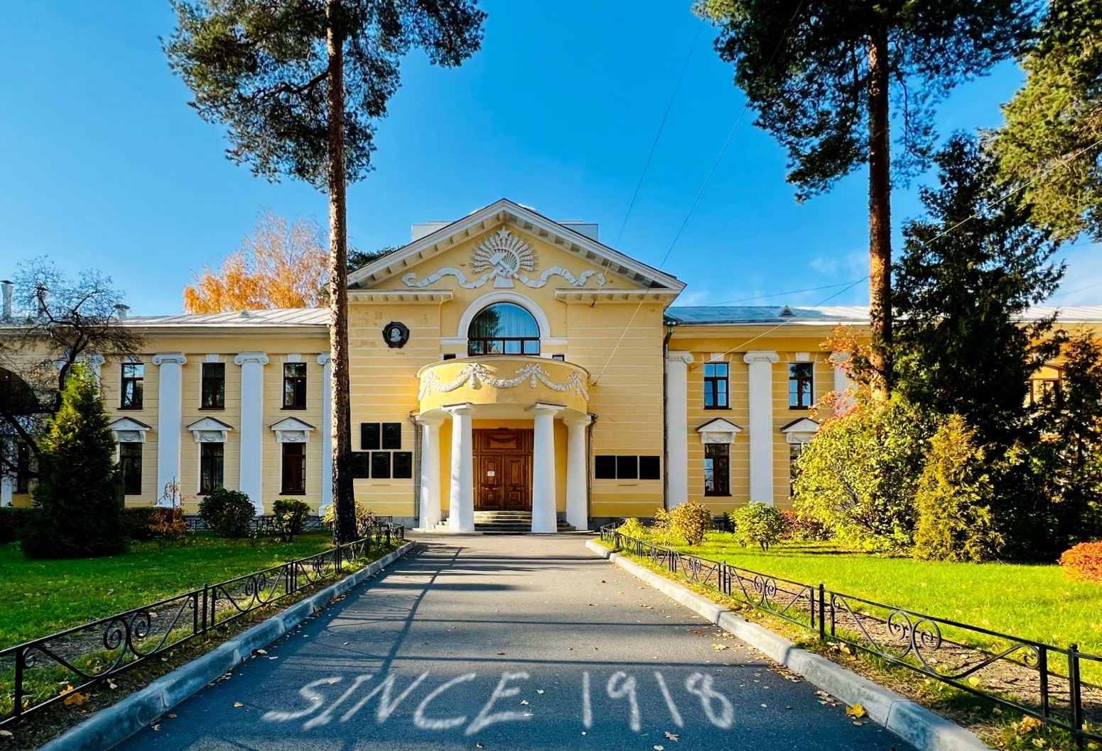
Спасибо за внимание !

Slide 16
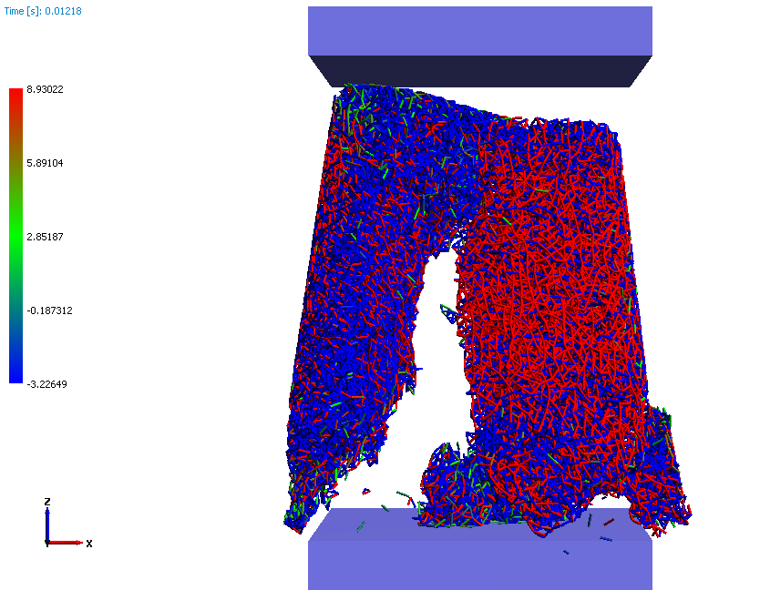
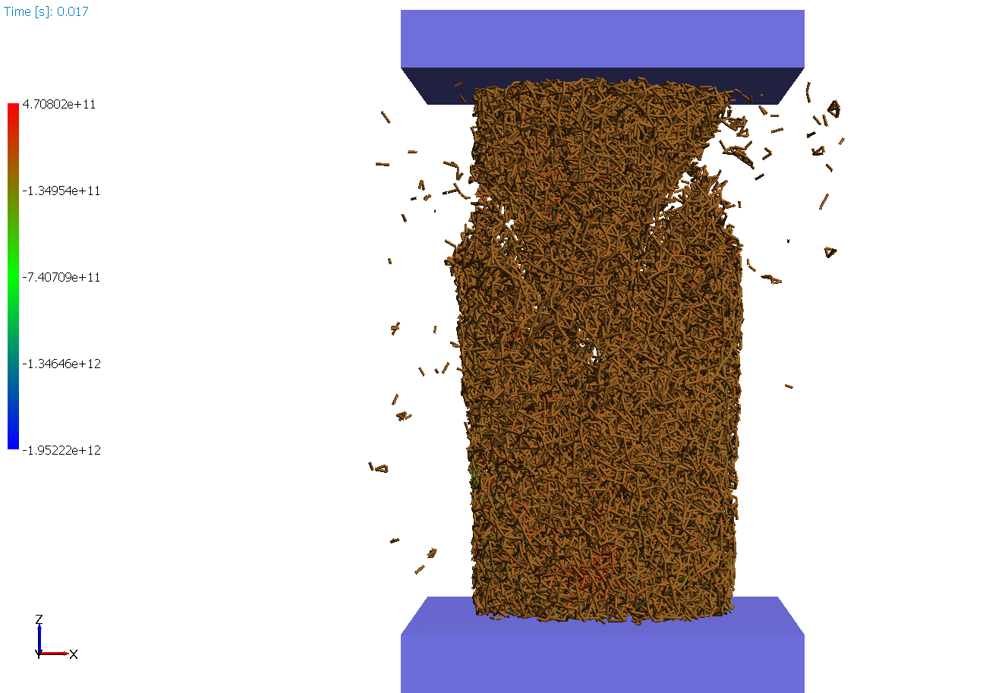

Slide 17
Параметры материалов, использованные при моделировании
№ | материал | ρ, ${kg}/{m^{3}}$ | E, $GPa$ | ν | σ_{n}, $MPa$ | σ_{t}, $MPa$ | η, $Pa∙s$
1 | гранит | 2700 | 45 | 0.13 | 175 | 175 | 5E19
2 | кварц | 2650 | 94 | 0.29 | 600 | 600 | 5E19
3 | ортоклаз | 2560 | 62 | 0.29 | 420 | 420 | 1E19
4 | олигоклаз | 2560 | 70 | 0.29 | 480 | 480 | 1E19
5 | стекло | 2500 | 50 | 0.22 | 50 | 50 | 1E40
6 | граница кварц-ортоклаз | 2500 | 5.8 | 0.2 | 200 | 200 | 5E19
7 | граница кварц-олигоклаз | 2500 | 5.8 | 0.2 | 300 | 300 | 5E19
8 | граница ортоклаз- олигоклаз | 2500 | 5.8 | 0.2 | 100 | 100 | 5E19
ρ – плотность материала,
E – модуль Юнга,
ν – коэффициент Пуассона,
σ_{n} – прочность материала на разрыв,
σ_{t} – прочность материала на сдвиг,
η – динамическая вязкость

